Slide 1
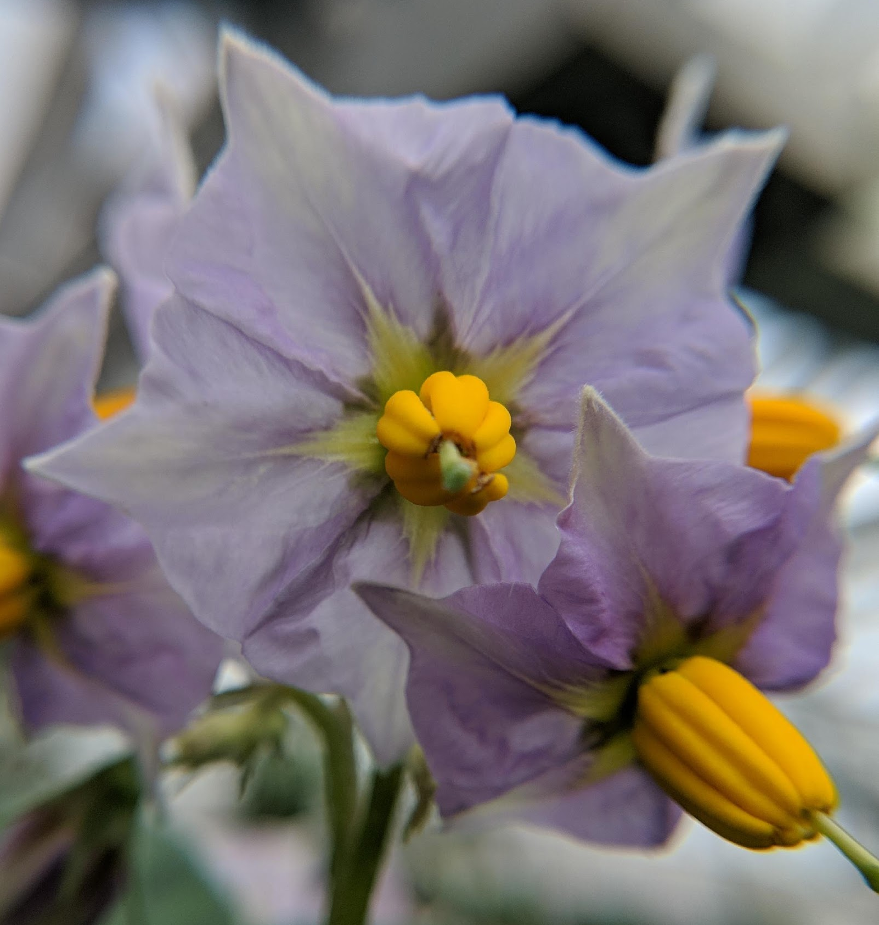
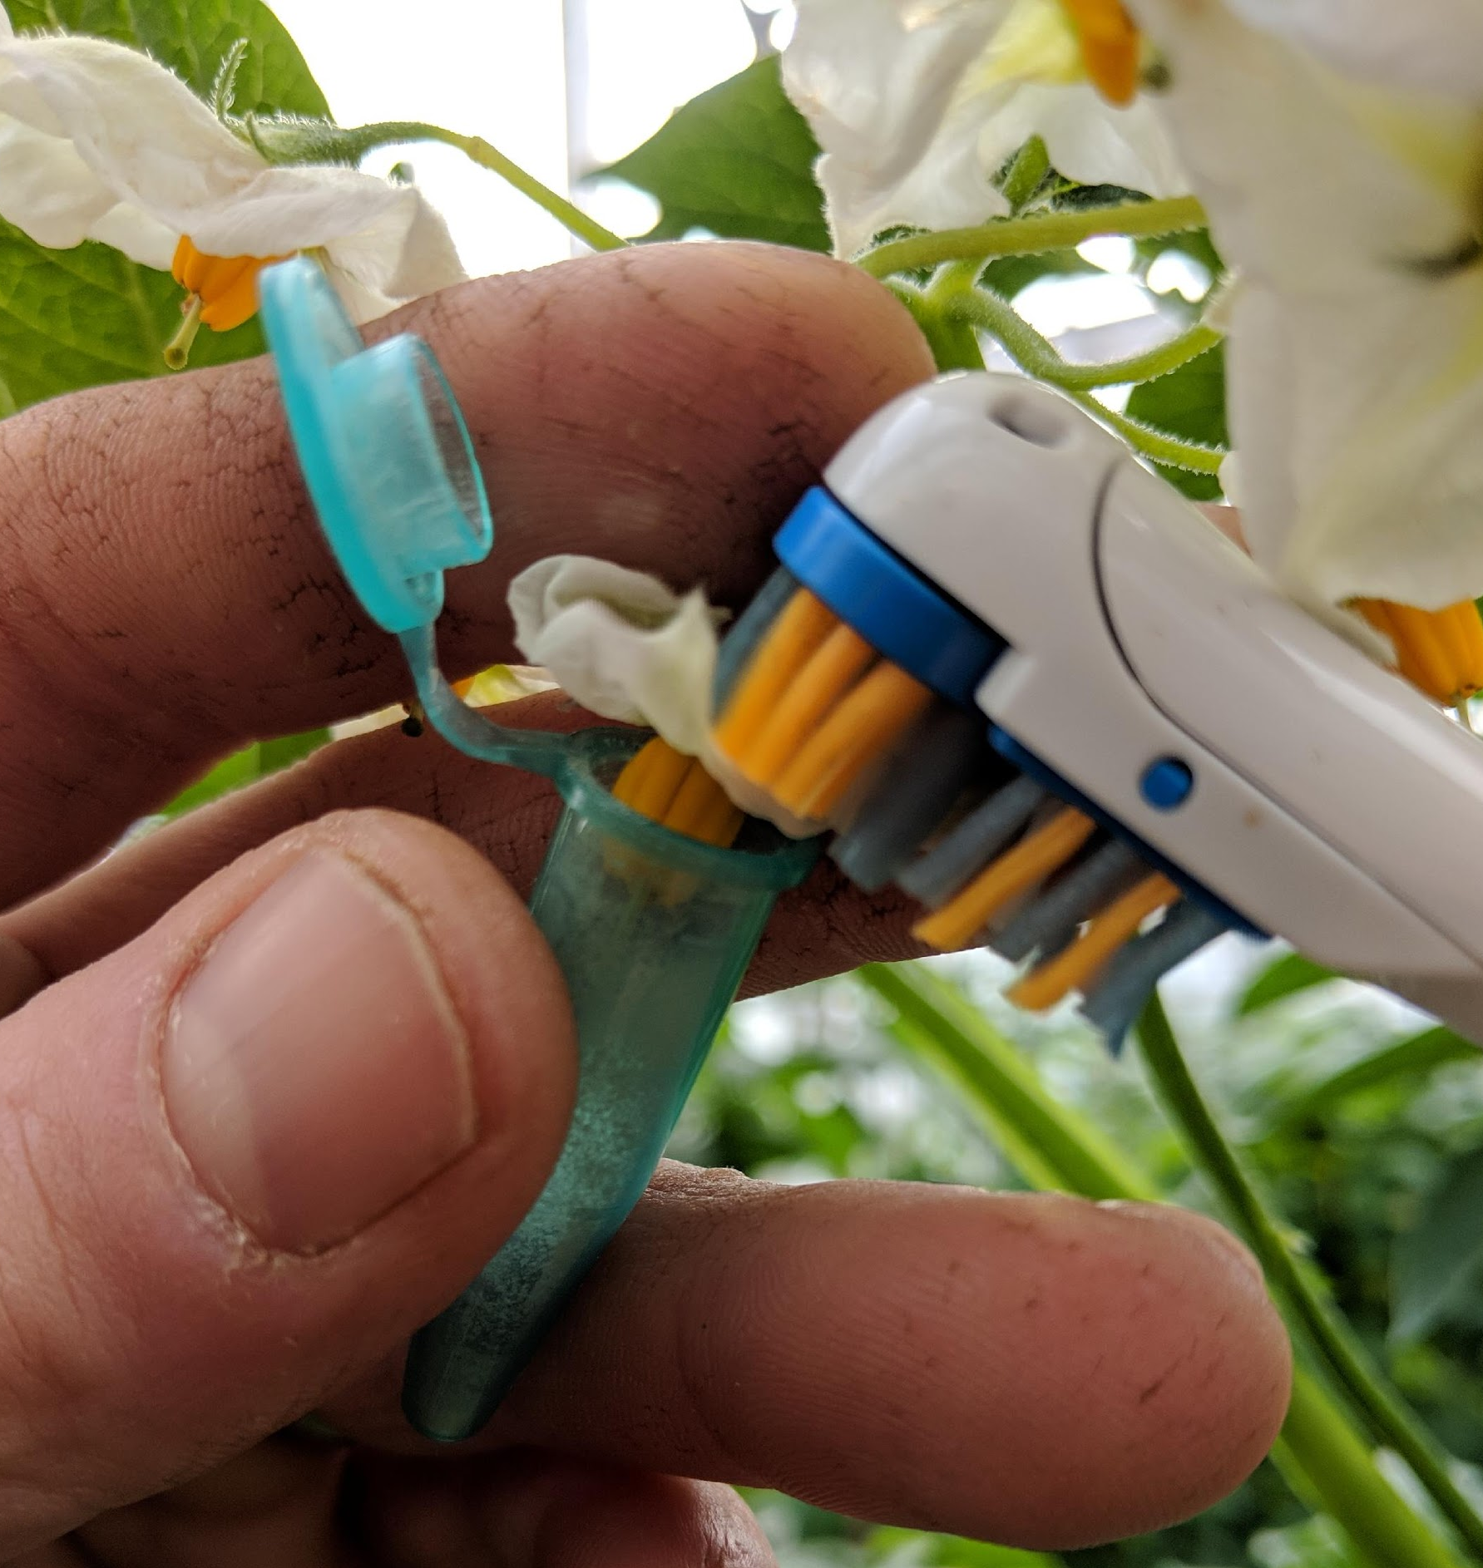
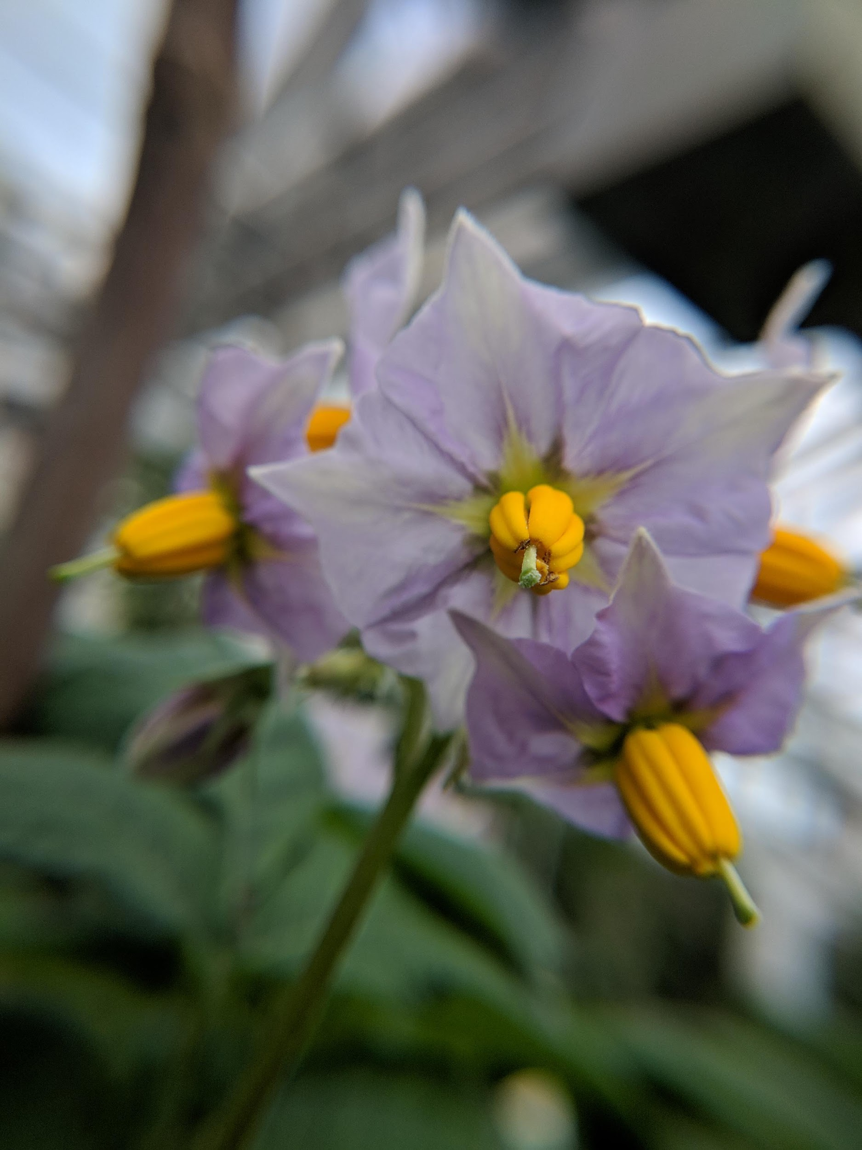
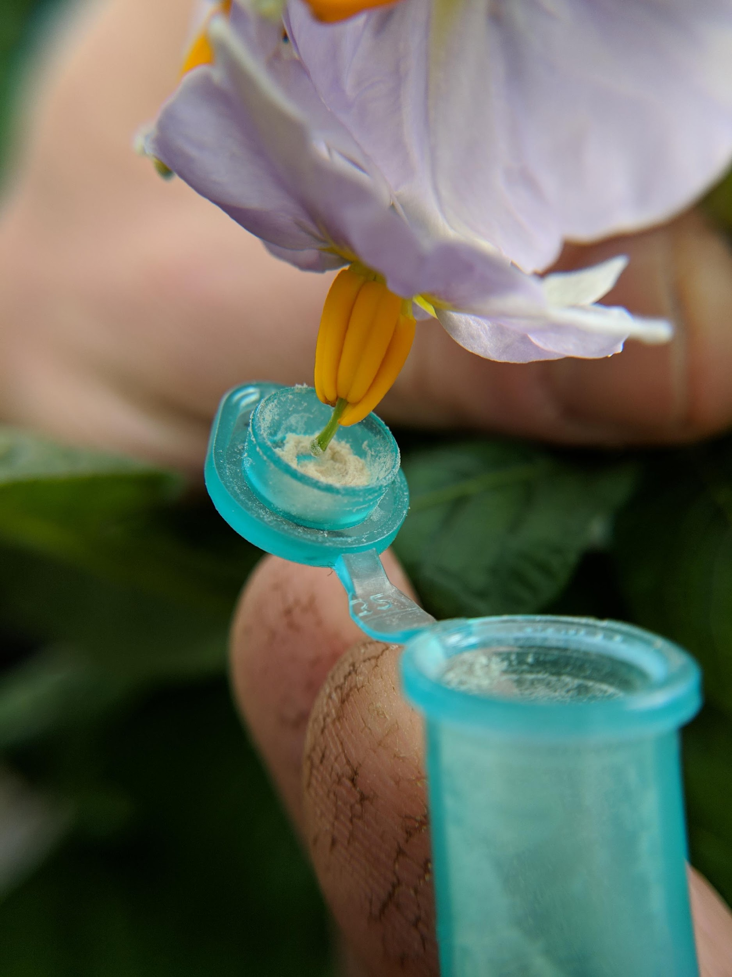
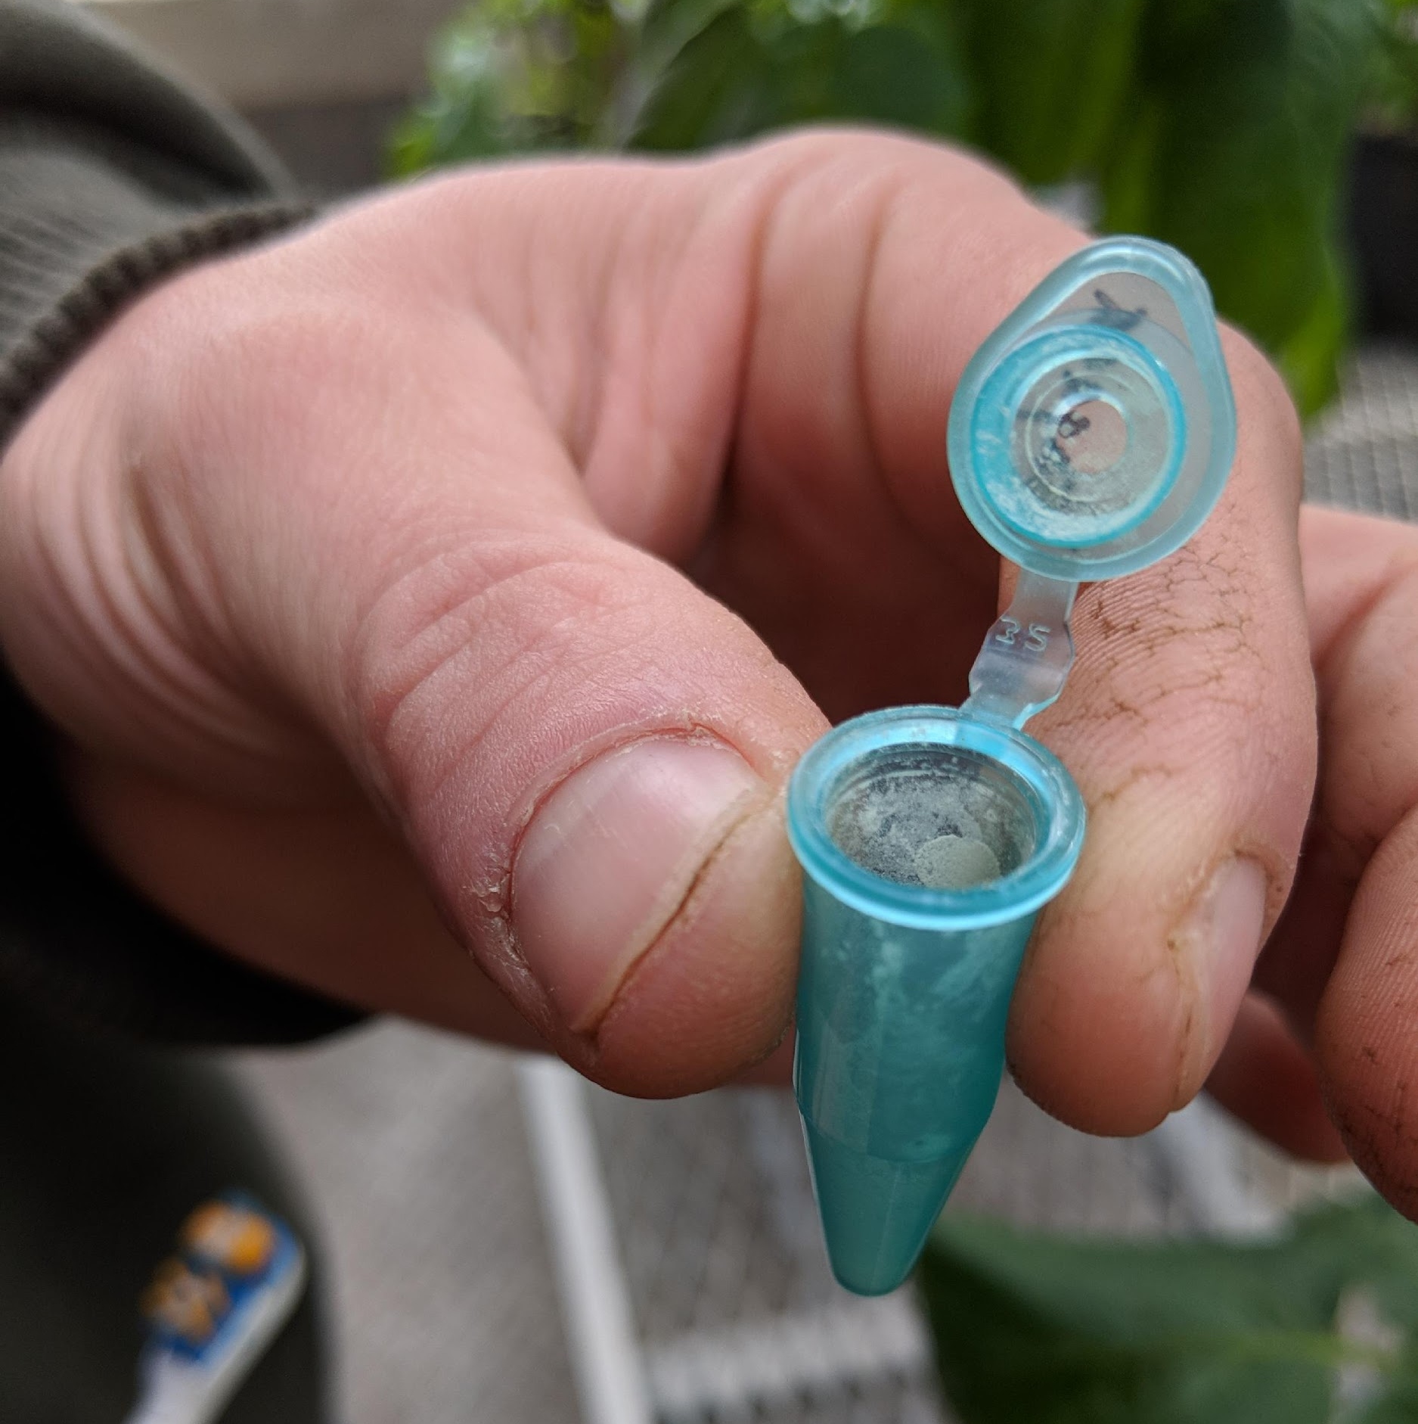
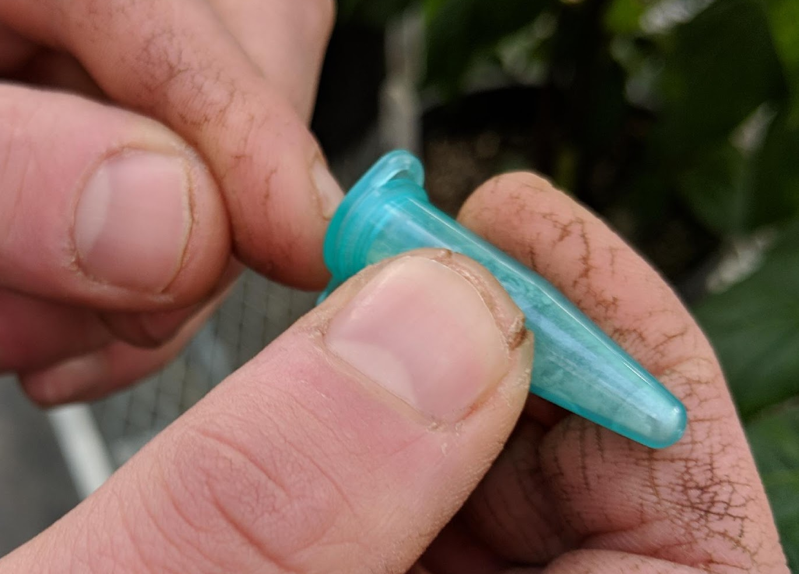
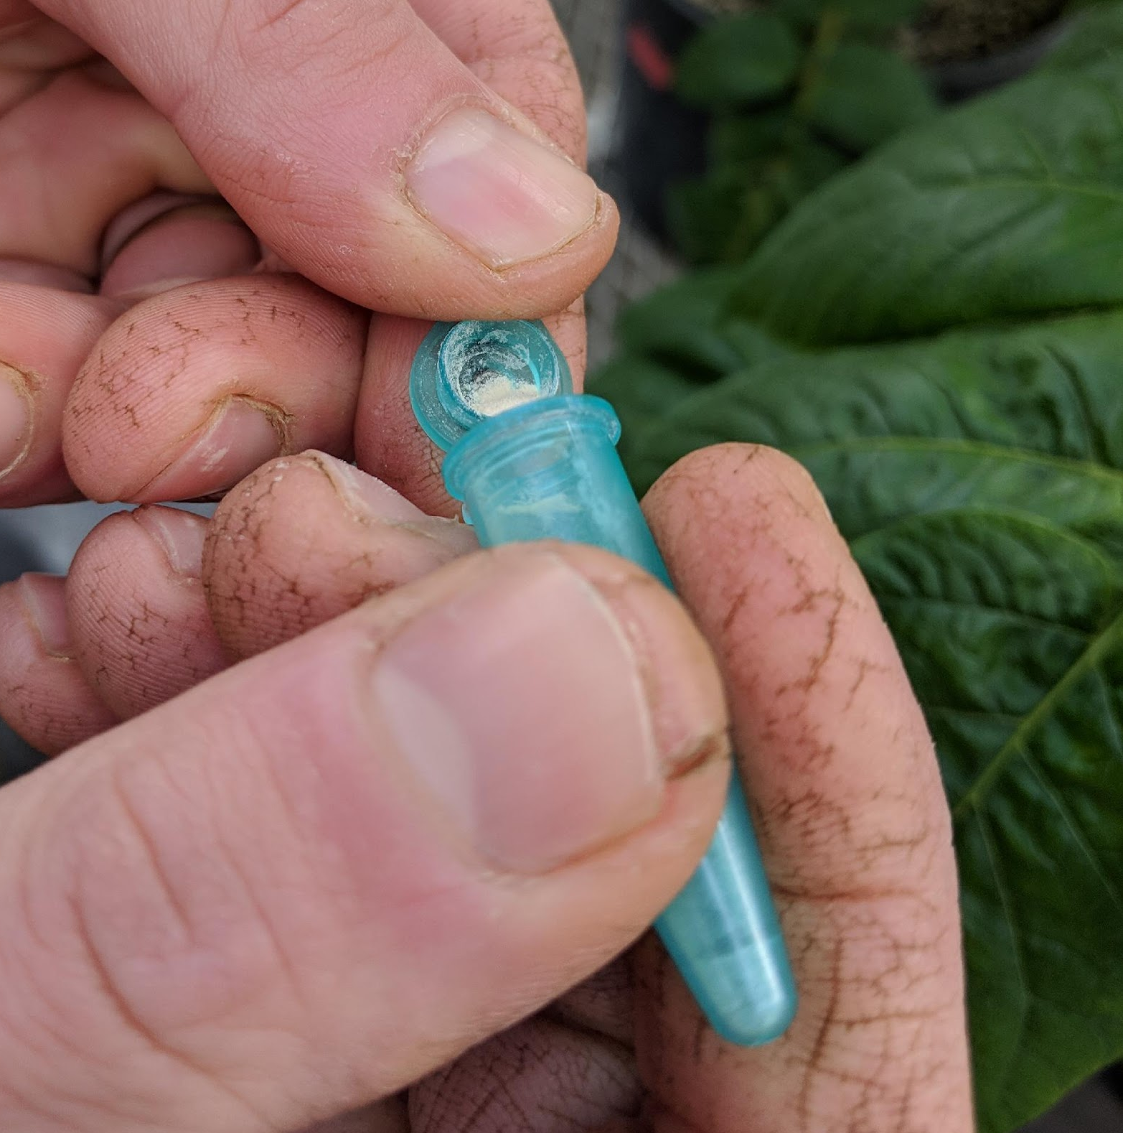
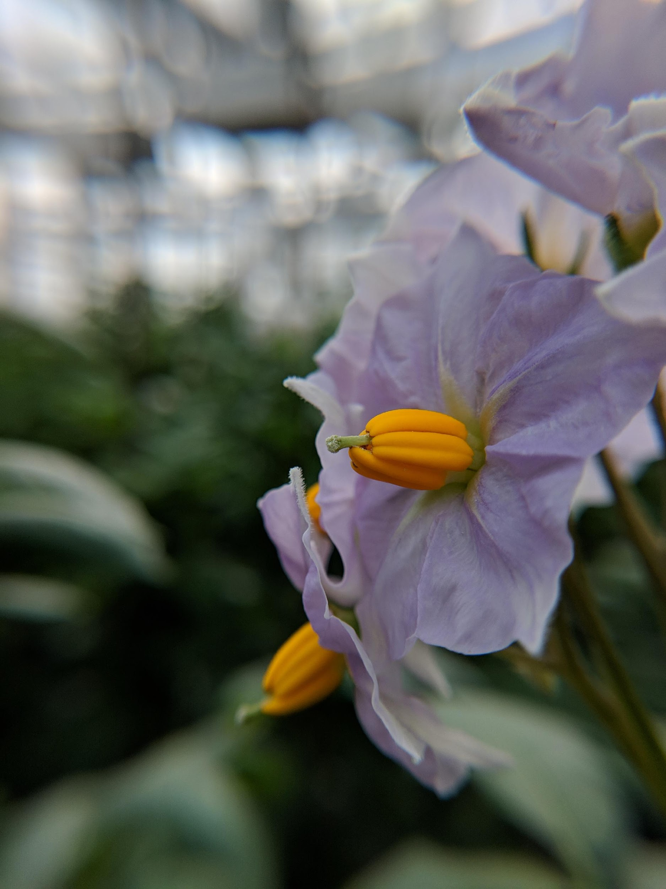
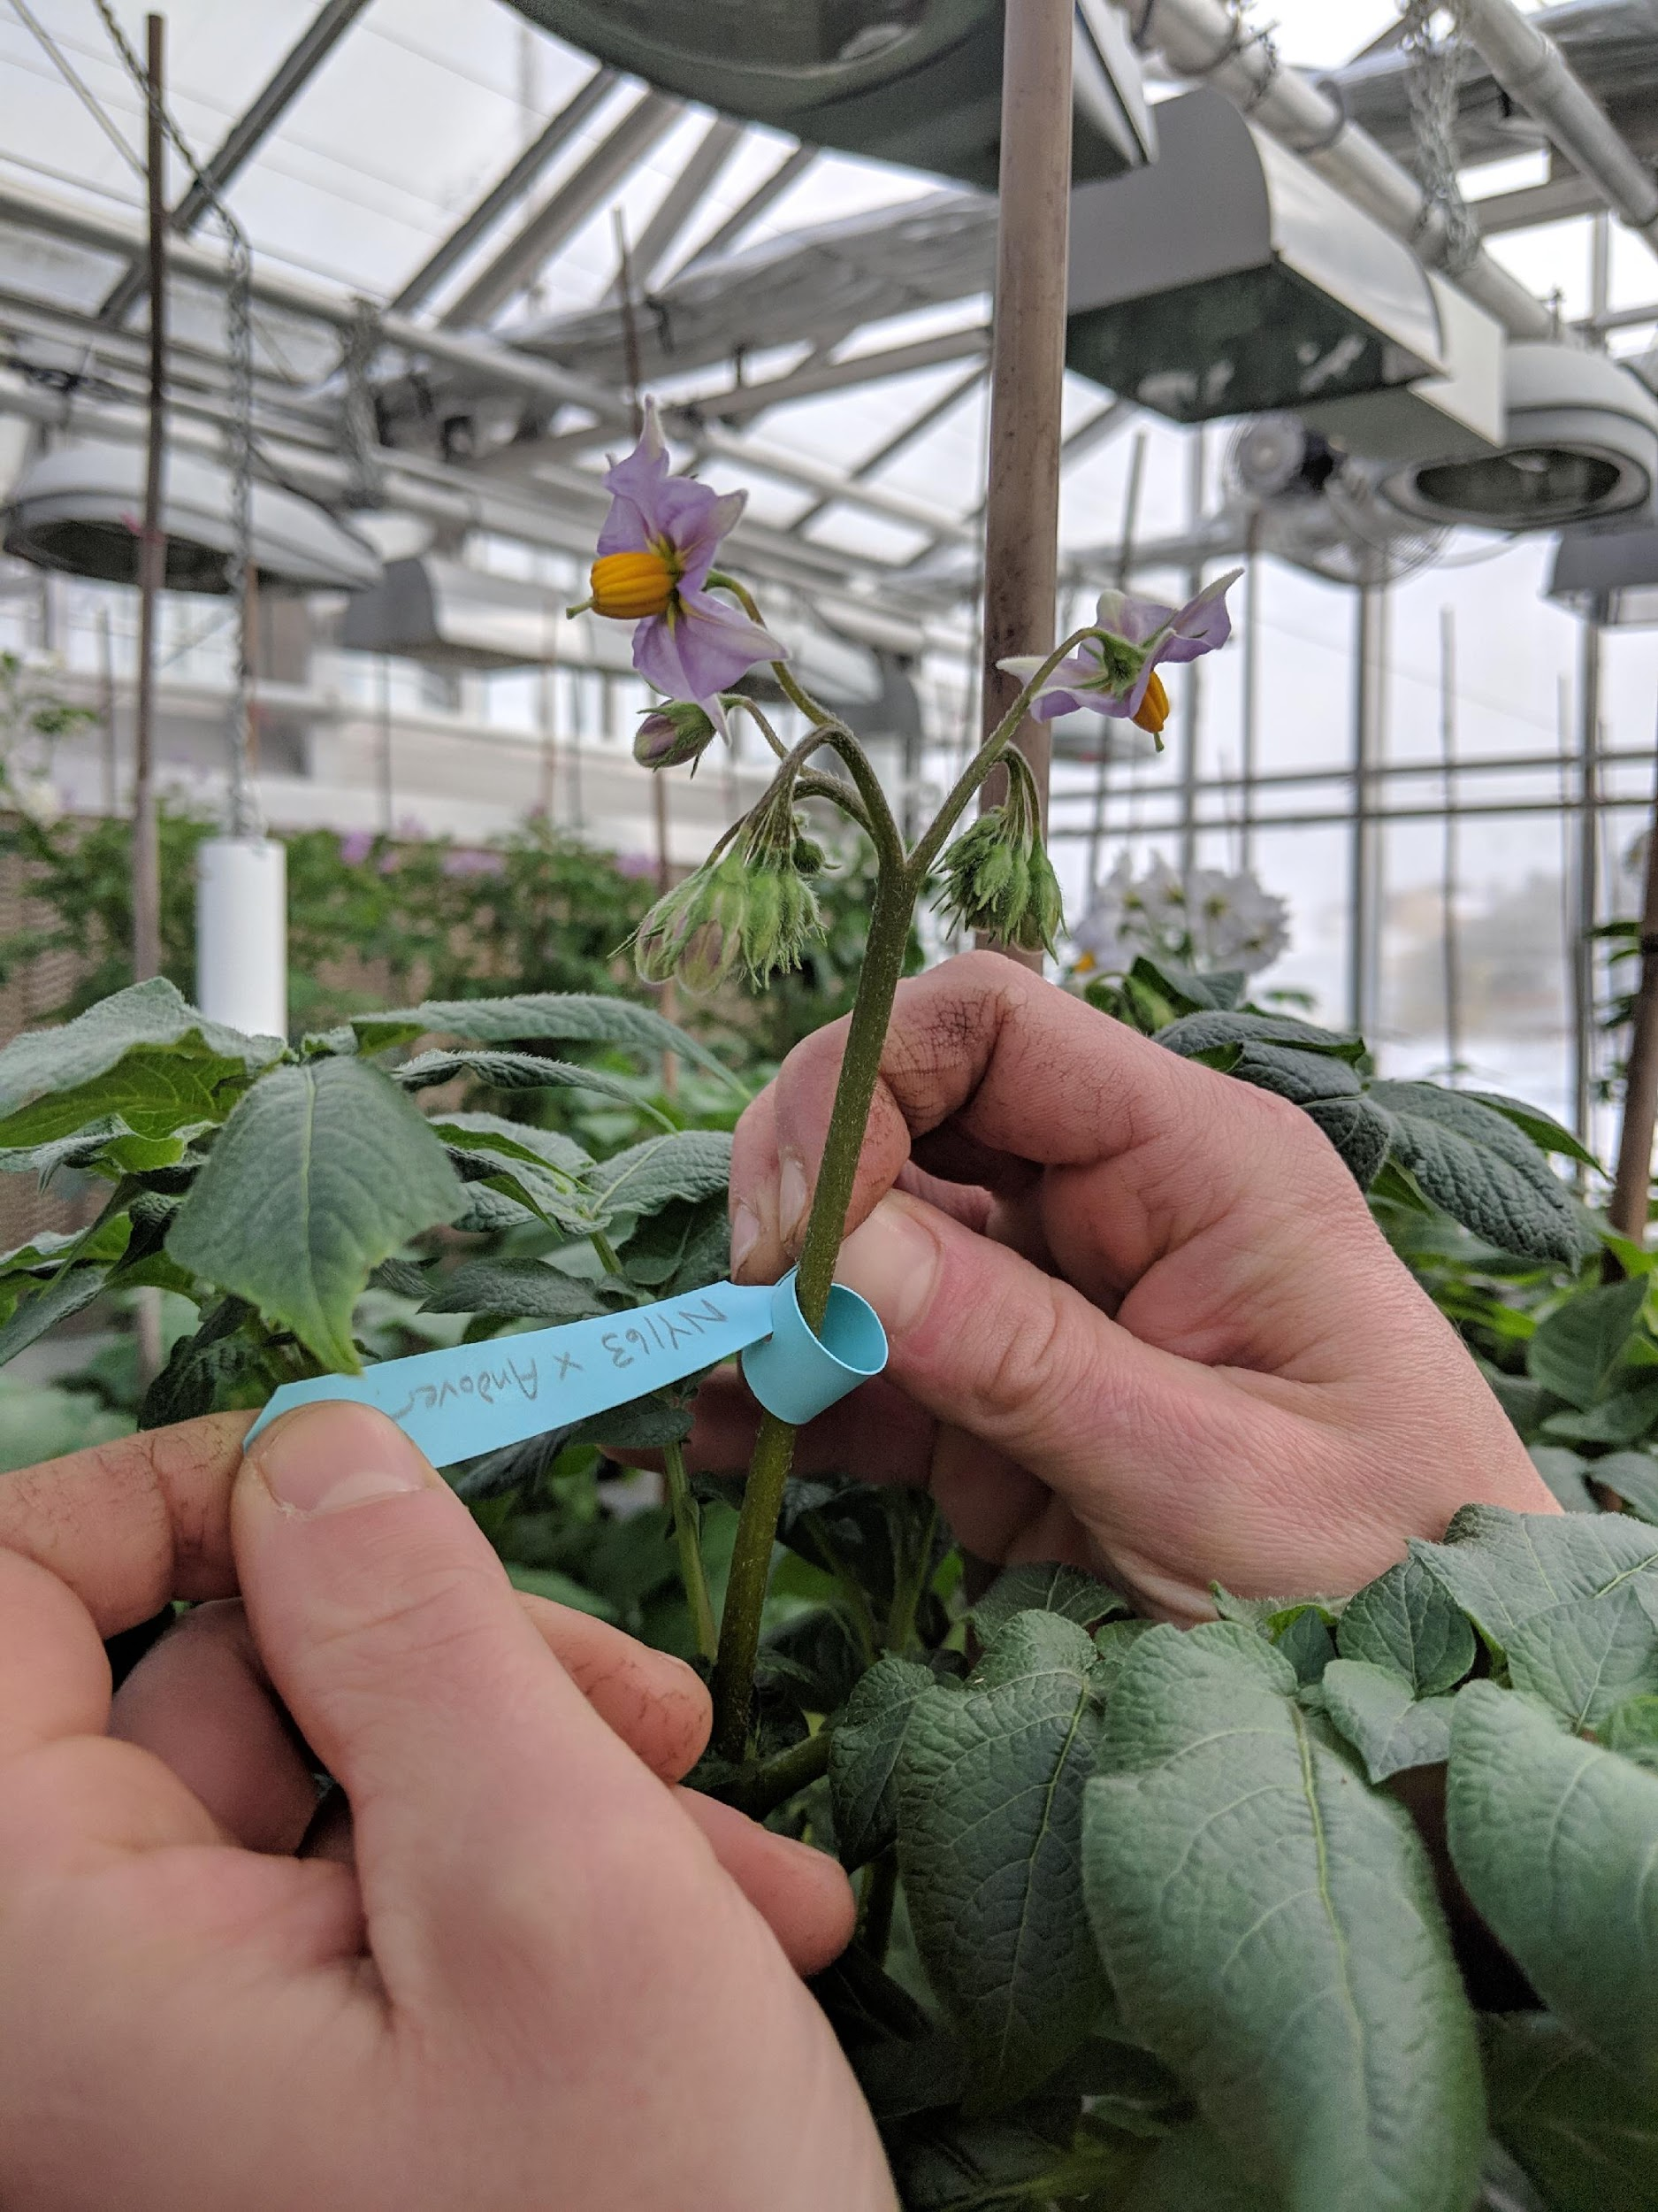
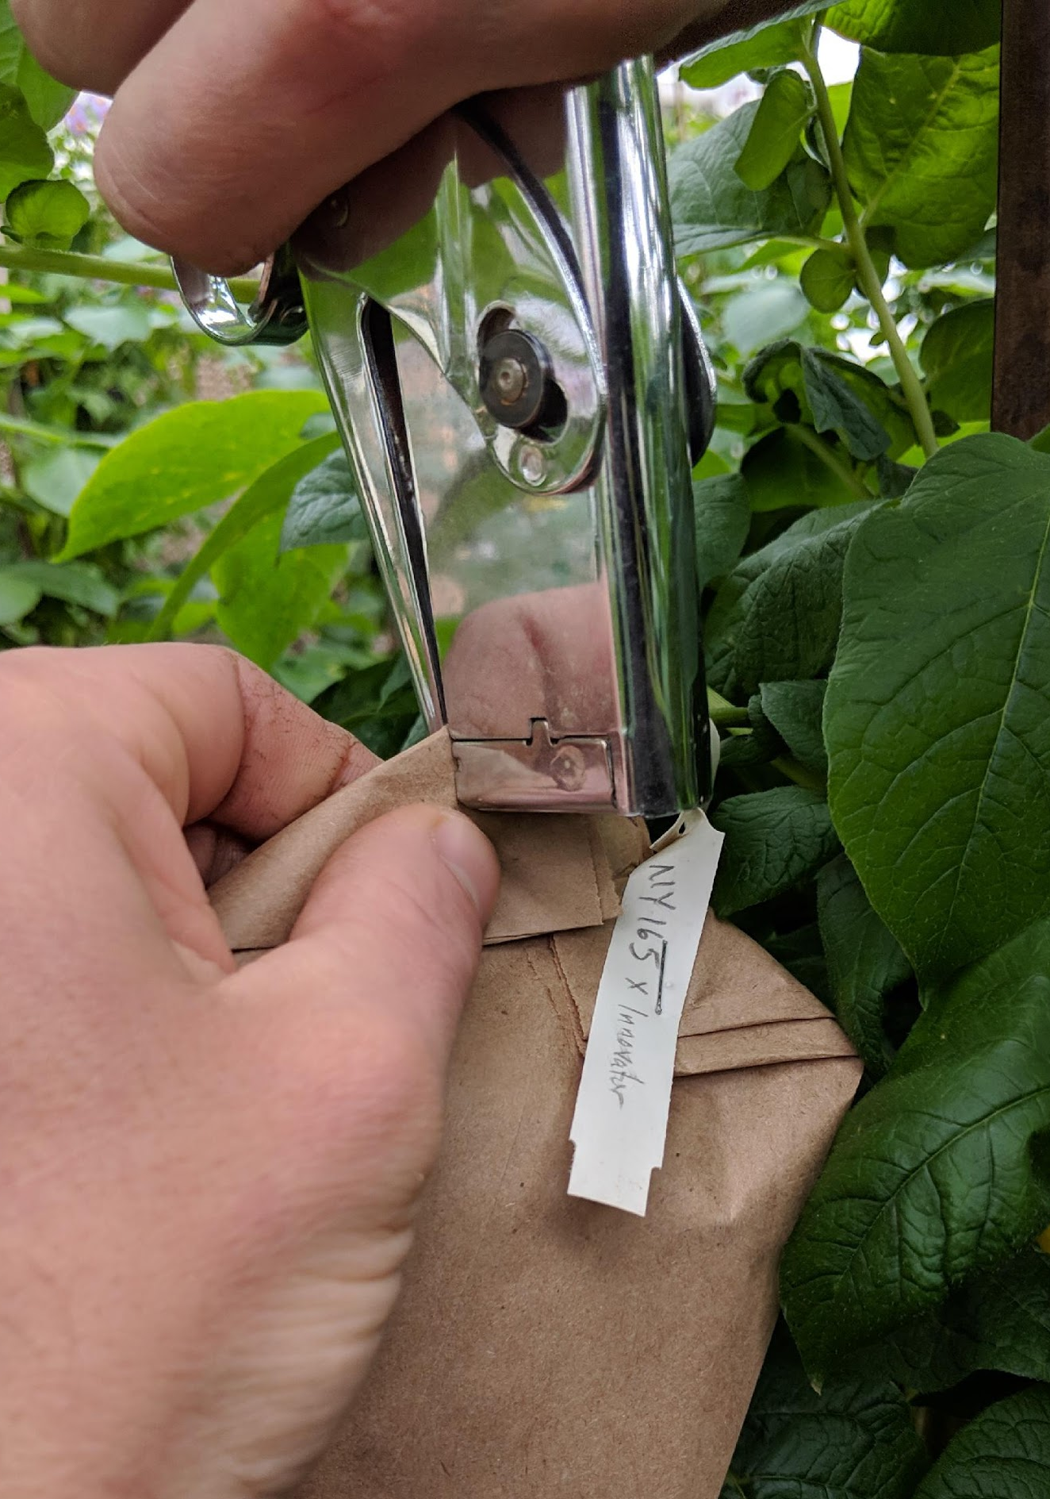

GUIDE DE POLLINISATION DES POMMES DE TERRE
Solanum tuberosum
Les pommes de terre se propagent typiquement de manière clonale (par l’entremise de tubercules), mais leurs fleurs sont parfaites, c’est-à-dire qu’elles comprennent des parties mâles et femelles. Les pommes de terre sont sensibles à l’autofécondation et nécessitent une pollinisation croisée afin de former des véritables semences de pomme de terre.
PÉTALE
ANTHÈRES
STIGMATE
Étape UN : Recueillir du pollen viable d’un donneur
Étape DEUX : Cerner des fleurs femelles réceptrices
Quatre à huit fleurs de pomme de terre apparaissent habituellement sur une cyme (inflorescence). Placez les anthères d’une fleur mature au-dessus de l’ouverture d’une capsule en plastique pour recueillir du pollen. Utilisez une brosse à dents électrique ou le bout de votre doigt pour faire tomber le pollen mature dans la capsule.
Les fleurs sur la cyme s’ouvrent 2 ou 3 à la fois et le stigmate femelle demeure normalement réceptif pendant 2 jours. Repérez une cyme qui en est à sa première pousse de floraison. Retirez les bourgeons qui ne sont pas ouverts ou gardez-les pour faire d’autres croisements similaires dans un avenir rapproché. L’émasculation n’est habituellement pas nécessaire, mais peut se faire si les semences autofécondées sont un problème.
Étape TROIS : Préparer le transfert de pollen
Étape QUATRE : Transférer le pollen du donneur au stigmate
Fermez la capsule de plastique et tapez délicatement celle-ci pour brasser le pollen. Ouvrez doucement la capsule, qui devrait contenir du pollen.
Trempez délicatement le stigmate femelle dans la capsule remplie de pollen pour couvrir la surface
surface stigmatique en entier de manière égale. Continuez la pollinisation de toutes les fleurs ouvertes sur la cyme choisie. Scellez et conservez le pollen pour une utilisation future.
Étape CINQ : Bien étiqueter le croisement
Étape SIX : Surveiller et récolter les fruits matures
Identifiez la cyme complète à l’aide d’une étiquette durable et couvrez-la d’un sac à pollinisation si c’est à l’extérieur. D’autres croisements pourront être faits lorsque des bourgeons s’ouvriront sur la cyme. Jetez un coup d’oeil deux semaines plus tard pour voir de jeunes fruits.
De jeunes fruits se développeront après une pollinisation réussie. Chaque fruit contiendra <100 semences. Placez la cyme de fruits en entier dans un sac en papier. Suivez de bonnes pratiques de gestion des semences qui garantiront une récolte et un entreposage adéquats pour obtenir des semences de qualité.
CONSEILS DE PRO
Plantez des tubercules propres et de qualité pour obtenir des plants qui fleurissent.
De nombreux cultivars modernes produisent peu de pollen, ou encore, du pollen stérile.
La génétique des pommes de terre est très complexe. Ne soyez donc pas surpris si la prochaine génération est très différentes des tubercules originales!
Initialement publié sur :
Traduit par :
Photos et design par: Hannah Swegarden

